Slide 1
Medan listrik di sisi kawat lurus bermuatan seragam
Sparisoma Viridi
Prodi Fisika, Institut Teknologi Bandung
Jalan Ganesha 10, Bandung 40132, Indonesia
v2_20210227 | https://doi.org/10.5281/zenodo.

Slide 2
Pendahuluan

Slide 3
Kerangka
Pendahuluan
Medan listrik oleh satu titik muatan
Medan listrik oleh distribusi muatan
Rapat muatan garis
Beberapa integral
Latihan

Slide 4
Medan listrik oleh satu titik muatan
Suatu titik muatan q_{j} yang terletak pada posisi
akan memberikan medan listrik pada posisi dalam bentuk

Slide 5
Medan listrik oleh distribusi muatan
Suatu titik elemen muatan dq_{j} yang terletak pada posisi akan memberikan elemen medan listrik pada posisi dalam bentuk

Slide 6
Rapat muatan garis
Rapat muatan garis λ dan elemen panjang dl terkait melalui
dengan dl dapat berubah dx, dy, dz, rdθ dan lainnya
Untuk muatan total Q dan rapat muatan homogen
dengan L adalah panjang muatan garis

Slide 7
Beberapa integral
Dengan menggunakan
u = x² + h² → du = 2xdx
dapat diperoleh bahwa
di mana c adalah suatu konstanta

Slide 8
Beberapa integral (lanj.)
Dengan menggunakan
x = h tan θ → dx = h sec²θ dθ
dapat ditunjukkan bahwa
di mana c adalah suatu konstanta

Slide 9
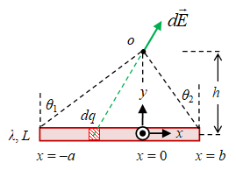
Elemen medan listrik oleh muatan garis
Elemen muatan dq terletak posisi memberikan elemen medan listrik pada posisi
Rapat muatan garis λ = dq/dx dan sistem membentang dari x = –a sampai x = b
Panjang muatan garis L = a + b

Slide 10
Latihan 1
Suatu muatan garis Q = +1 μC memiliki panjang L = 1 mm. Hitunglah rapat muatan seragamnya.

Slide 11
Latihan 1 (lanj.)
Rapat muatan seragam
Perhatikan bahwa satuan dari hasil yang diperoleh dibaca “satu mili Coulom per meter” (terdapat dua huruf m yang berbeda makna)

Slide 12
Latihan 2
Terdapat muatan garis dengan panjang L = 1 mm yang mem-bentang dari x = 0 sampai x = L. Bila rapat muatan garis me-miliki fungsi λ = 2x nC/m² tentukanlah muatan totalnya.

Slide 13
Latihan 2 (lanj.)
Muatan total diperoleh melalui
Gunakan dq = λdx dan batas-batas integralnya
Masukkan nilainya sehingga dapat diperoleh

Slide 14
Latihan 3
Bila muatan total sebuah muatan garis yang membentang dari x = 0 sampai H adalah –2Q₀ dan rapat muatan garisnya adalah λ = cx², tentukanlah nilai c.

Slide 15
Latihan 3 (lanj.)
Dengan menggunakan
λ, batas-batas integralnya, muatan totalnya dapat diperoleh
Akhirnya didapatkan bahwa

Slide 16
Terima kasih

Slide 19
Pendahuluan
Terdapat beberapa konsep yang tidak lagi disinggung dalam slide ini
Disarankan untuk membaca slide terkait berjudul Potensial listrik satu titik muatan
S. Viridi, "Potensial listrik satu titik muatan", Zenodo.4554911 | 22 Feb 2021, url https://doi.org/10.5281/zenodo.4554911 [20210223].

Slide 20
Outline
Pendahuluan
Medan listrik
Pontensial listrik
Potensial referensi
Elemen panjang lintasan
Rentang perhitungan
Potensial dan medan listrik
Potensial listrik bola isolator pejal homogen
Latihan

Slide 21
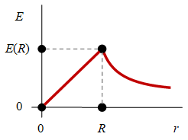
Medan listrik
Suatu bola isolator pejal homogen bermuatan q_{j} yang pusat-nya berhimpit dengan pusat koordinat (0, 0, 0) akan membe-rikan medan listrik pada setiap posisi r dalam bentuk
dengan radius bola adalah R

Slide 22
Medan listrik (lanj.)
Nilai E(R) dapat diperoleh dari persamaan sebelumnya, yang akan memberikan

Slide 23
Pontensial listrik
Potensial listrik dengan batas-batas integral memiliki bentuk
dengan lintasan yang dipilih dari posisi awal ke posisi akhir
Memerlukan informasi potensial referensi

Slide 24
Potensial referensi
Potensial referensi dapat diambil pada r = R atau r = ∞
Bila digunakan r = ∞ maka V(∞) = 0
Bila digunakan r = R maka dapat dipilih V(R) = V₀
Walaupun tidak lazim dapat dipilih pada sembarang jarak L dari pusat koordinat, misalnya V(L) = V_{L}

Slide 25
Elemen panjang lintasan
Bentuk medan listrik
Dipilihlah elemen panjang lintasan berbentuk
Operasi perkalian titik (∙) dalam integral untuk menghitung potensial listrik mudah dihitung

Slide 26
Rentang perhitungan
Medan listrik E(r) memiliki fungsi yang berbeda untuk rentang 0 ≤ r ≤ R dan R ≤ r
Potensial listrik V(r) dihitung mulai dalam rentang yang miliki syarat batas
Bila digunakan V(∞) = 0, maka perhitungan dimulai dalam rentang R < r

Slide 27
Potensial dan medan listrik
Medan listrik E dalam 1-d, hanya fungsi r, dapat dituliskan dalam bentuk
yang menghubungkannya dengan potensial listrik V
Agar terdapat E (turunan V)maka V haruslah kontinu
Dengan demikian V(R) harus sama untuk rentang 0 ≤ r ≤ R dan R ≤ r

Slide 28
Potensial listrik bola isolator pejal homogen
Untuk R ≤ r

Slide 29
Pot. listr. bola isolat. pejal homogen (lanj.)
Dengan demikian akan diperoleh
Gunakan syarat batas yang ditetapkan sebelumnya
0
0

Slide 30
Pot. listr. bola isolat. pejal homogen (lanj.)
Untuk r = R dari rentang R ≤ r dapat diperoleh
yang akan digunakan untuk rentang 0 ≤ r ≤ R

Slide 31
Pot. listr. bola isolat. pejal homogen (lanj.)
Untuk 0 ≤ r ≤ R

Slide 32
Pot. listr. bola isolat. pejal homogen (lanj.)
Persaman sebelumnya dapat ditulisan kembali menjadi
Gunakan V(R) yang telah diperoleh sehingga menghasilkan

Slide 33
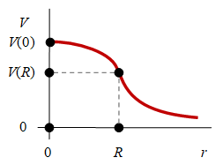
Pot. listr. bola isolat. pejal homogen (lanj.)
Dengan demikian dapat dituliskan kembali
Perhatikan bahwa V(0) merupa-
kan titik maksimum
Gerhard Müller, "Electric Potential of a Uniformly Charged Solid Sphere", Department of Physics, University of Rhode Island, url http://www.phys.uri.edu/~gerhard/PHY204/tsl94.pdf [20210223].

Slide 34
Latihan
Terdapat suatu bola isolator pejal homogen bermuatan +Q dengan radius H dengan V(H) = V_{H} suatu konstanta bernilai positif
Tuliskan fungsi medan listrik E(r) dan gambarkan kurvanya
Tuliskan fungsi potensial listrik V(r) dan gambarkan kurvanya
Tentukan nilai V_{H}
Tentukan r saat potensial memiliki nilai maksimum V_{max} dan tentukan pula nilai V_{max}

Slide 35
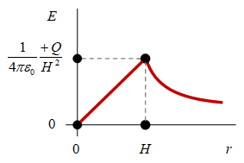
Latihan (lanj.)
Medan listrik memiliki fungsi
dan bentuk kurvanya adalah seperti di sam- ping kanan ini

Slide 36
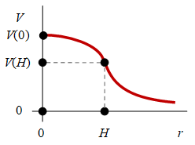
Latihan (lanj.)
Pontensial listrik memiliki fungsi
dan bentuk kurvanya adalah seperti di samping kanan ini dengan q_{j} = +Q

Slide 37
Latihan (lanj.)
Dengan menggunakan persamaan dan kurva fungsi potensial listrik pada slide sebelumnya dapat diperoleh bahwa

Slide 38
Latihan (lanj.)
Potensial maksimum diperoleh dengan mencari
dalam rentang 0 ≤ r ≤ R
Akan diperoleh bahwa
Dengan demikian V_{max} diperoleh saat
Dan nilainya adalah

Slide 39
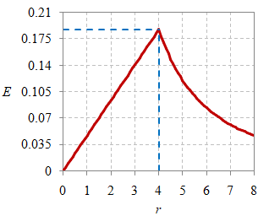
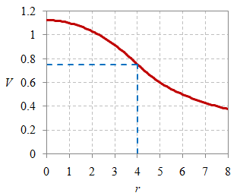
Latihan (lanj.)
Dengan menggunakan nilai-nilai k = 1, Q = 3, R = 4 (untuk memudahkan menggambar) dapat diperoleh hasil berikut ubahlah nilai R dan Q (Q > 0) untuk melihat pengaruhnya terhadap kedua kurva E(r) dan V(r) [Buka berkas 0002_0.xlsx]

Slide 40
Latihan (lanj.)
Untuk R = 1 dapat diperoleh

Slide 41
Latihan (lanj.)
Untuk R = 3 dapat diperoleh

Slide 42
Latihan (lanj.)
Untuk R = 5 dapat diperoleh

Slide 43
Latihan (lanj.)
Untuk R = 7 dapat diperoleh

Slide 44
Latihan (lanj.)
Untuk Q = 1 dapat diperoleh

Slide 45
Latihan (lanj.)
Untuk Q = 3 dapat diperoleh

Slide 46
Latihan (lanj.)
Untuk Q = 5 dapat diperoleh

Slide 47
Latihan (lanj.)
Untuk Q = 7 dapat diperoleh

Slide 48
Terima kasih

